Slide 1

ДОНСКОЙ ГОСУДАРСТВЕННЫЙ ТЕХНИЧЕСКИЙ УНИВЕРСИТЕТ
ВОЕННЫЙ УЧЕБНЫЙ ЦЕНТР
ЦИКЛ ОБЩЕВОЕННОЙ ПОДГОТОВКИ
г. Ростов-на-Дону
2020 г.

Slide 2



2
Дисциплина «Общевоенная подготовка»
ВОЕННО - МЕДИЦИНСКАЯ ПОДГОТОВКА

Slide 3
ВОЕННО - МЕДИЦИНСКАЯ ПОДГОТОВКА
Тема 1: Первая медицинская помощь при травмах
Занятие № 1: Первая медицинская помощь при травмах
3

Slide 4
ВОЕННО - МЕДИЦИНСКАЯ ПОДГОТОВКА
4
Учебные вопросы
1. Немедленное прекращение воздействия травмирующего фактора. Оказание первой помощи при переломах.
2. Способы временной остановки кровотечения. Особенности наложения повязок при проникающих ранениях. Остановка дыхания.
3. Солнечный и тепловой удары. Оказание первой помощи при ожогах, общем замерзании и обморожении, при спасении утопающего. Правила переноски пострадавшего. Погрузка пострадавшего в различные виды транспорта.
4. Основы организации профилактики травматизма в подразделении.

Slide 5

Литература
Учебник сержанта мотострелковых подразделений, 1989г.
Пособие для санинструкторов общевойсковых подразделений, 1991г.

Slide 6
1 вопрос
Немедленное прекращение воздействия травмирующего фактора. Оказание первой помощи при переломах.
При оказании первой медицинской помощи, прежде всего, необходимо прекратить воздействие на организм пострадавшего поражающих факторов: вынести его из горящего здания, потушить на нем горящую или тлеющую одежду; освободить из-под завала, от воздействия электрического тока; в случае пребывания пораженного на местности, зараженной отравляющими веществами, немедленно надеть на него противогаз или заменить имеющийся на исправный.
При угрожающих жизни поражениях—артериальном кровотечении, тяжелом отравлении ОВ, прекращении дыхания и сердцебиения, шоке или удушье, проникающем в грудную полость ранении — немедленно приступить к спасению пострадавшего: остановить кровотечение, ввести антидот —противоядие ОВ, наложить непроницаемую для воздуха герметическую повязку, приступить к непрямому массажу сердца, искусственному дыханию. Оказывать первую медицинскую помощь пораженному необходимо не только быстро, но и бережно, не причиняя боли.
Неотложные мероприятия своевременной первой медицинской помощи должны проводиться в первые секунды, десятки секунд, минуту, считанные минуты после поражения. К ним относятся:
тушение попавшего на тело или одежду человека напалма;
сбрасывание или тушение на пораженном горящей одежды;
остановка наружного кровотечения из крупных артерий (сонной, бедренной, подколенной, подмышечной, плечевой и др.);
извлечение и фиксация запавшего языка и другие способы восстановления проходимости верхних дыхательных путей;
прием (введение) антидота ФОВ при отравлении в легкой, средней и особенно в тяжелой степени;
частичная санитарная обработка при попадании на открытые участки тела неизвестного отравляющего вещества (предположительно V-газов);
надевание противогаза в атмосфере, зараженной отравляющими веществами;
освобождение пораженного от электрического напряжения (отбрасывание провода и др.);
проведение непрямого массажа сердца, искусственного дыхания способами «изо рта в рот », «изо рта в нос», а в атмосфере, зараженной отравляющими веществами, — способом Каллистова.

Slide 7
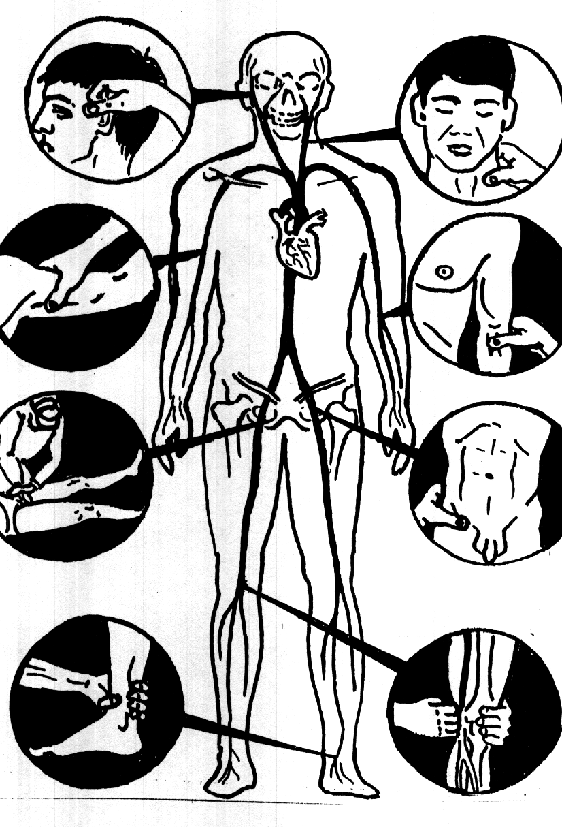
2 вопрос: Способы временной остановки кровотечения. Особенности наложения повязок при проникающих ранениях. Остановка дыхания.
Срочные мероприятия своевременной первой медицинской помощи следует проводить в течение первых 20-30 мин после поражения.
Опасность кровотечения определяется величиной кровопотери, которая зависит от интенсивности и длительности кровотечения. Особенно опасна кровопотеря у детей и стариков.
Различают два вида остановки артериального кровотечения: временную и окончательную; первая производится на месте поражения, вторая — в ходе оказания первой врачебной помощи.
Признаками внутреннего кровотечения являются боль в области кровотечения (печень, селезенка, почки и др.), бледность кожных покровов, общая слабость, головокружение, потеря сознания, частый слабый пульс
Поскольку при оказании первой медицинской помощи добиться остановки внутреннего кровотечения невозможно, пораженного надо как можно быстрее доставить в медицинский пункт, обеспечив строгий покой и предельно щадящую транспортировку; на область кровотечения необходимо положить пузырь со льдом или холодной водой.
Венозное кровотечение наблюдается при повреждении крупных вен и характеризуется обильным кровотечением крови темного цвета под небольшим давлением. Основными способами остановки венозного кровотечения в рамках оказания первой медицинской помощи являются тугая повязка с тампонадой поврежденного участка вены, а в некоторых случаях наложение жгута ниже места повреждения. Артериальное кровотечение характеризуется вытеканием алой крови под значительным пульсирующим давлением (в такт работы сердца), что быстро приводит к обескровливанию организма. В рамках первой медицинской помощи необходимо немедленно остановить артериальное кровотечение кольцевым прижатием сосуда с последующим наложением жгута.

Slide 8
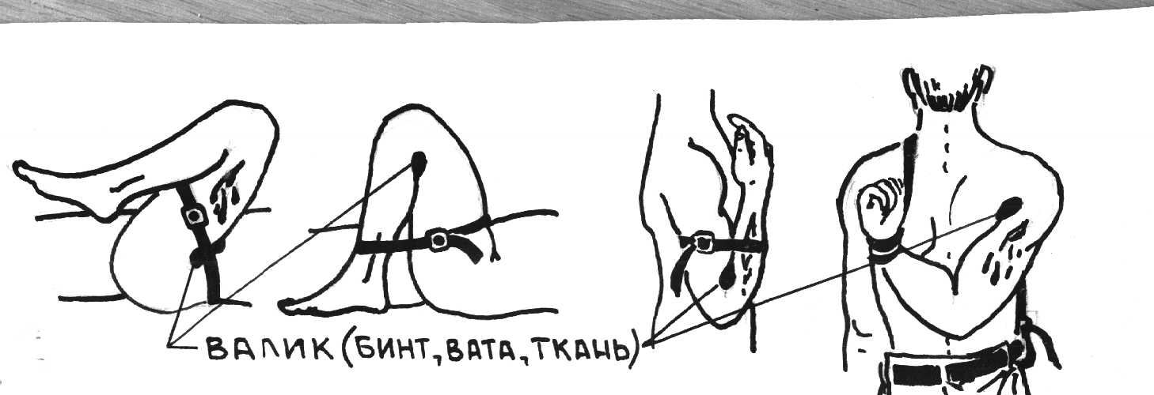
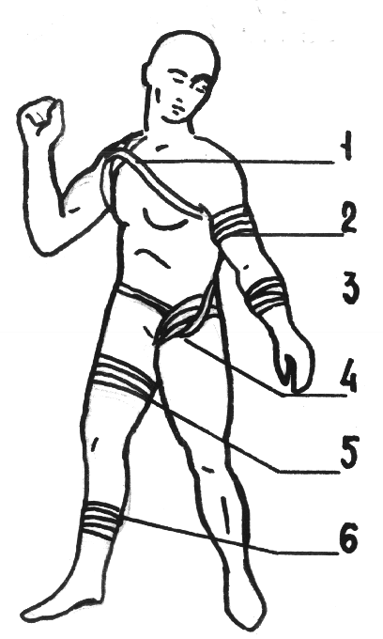
Сгибаем в суставах с давящим валиком (при отсутствии поражения костей).
Места и способы наложения жгута.

Slide 9
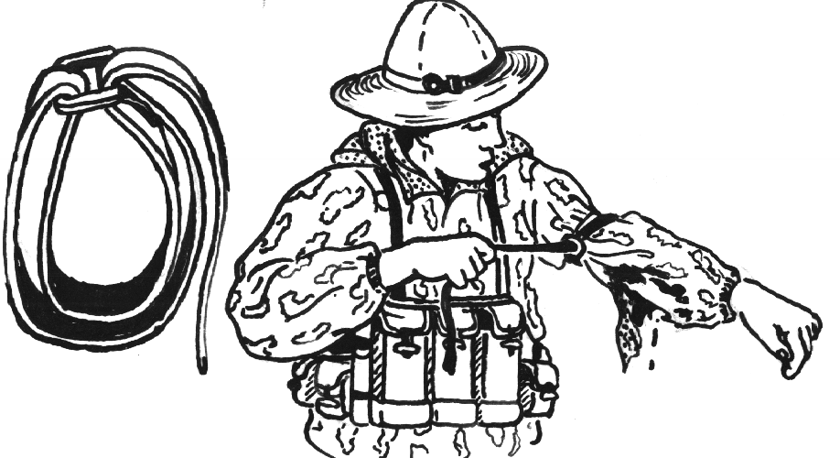
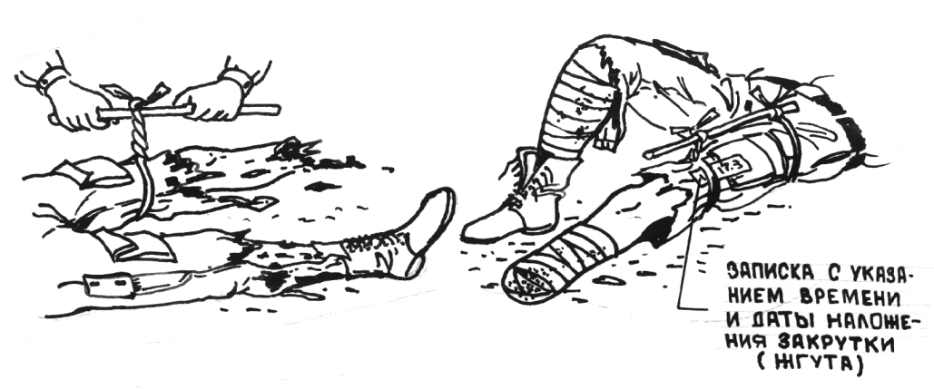
Наложение импровизированного жгута.
Наложение закрутки.

Slide 10
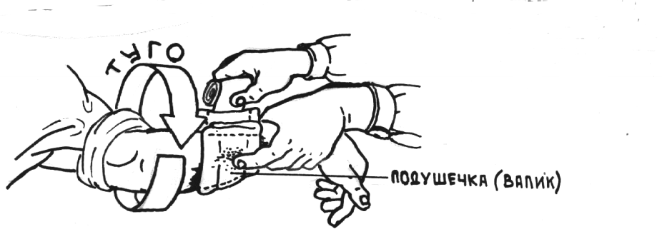
Наложение тугой повязки.
При наложении жгута необходимо избегать следующих ошибок:
а) жгут, положен далеко от раны, что увеличивает объем ишемизированных тканей;
б) отсутствие тканевой прокладки под жгутом, что искусственно травмирует кожу за счет образовавшихся складок;
в) слабое затягивание жгута;
г) слишком сильное затягивание жгута вызывающие значительные боли и последующий паралич от сдавливания нервов;
д) отсутствие на видном месте сигналов о наличии жгута (записки на одежде с указанием времени наложения жгута);
е) наложение жгута без достаточных показаний (при венозном кровотечении которое можно остановить давящей повязкой).
Во избежание омертвления тканей и накопления в них значительного количества токсических продуктов обмена держать жгут дольше 2 часов летом и 1 часа зимой не рекомендуется.

Slide 11
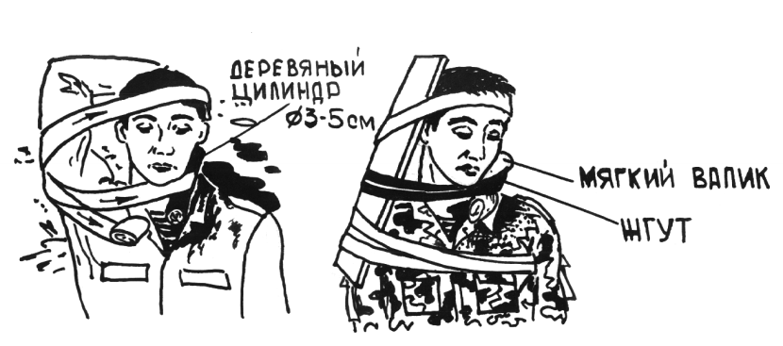
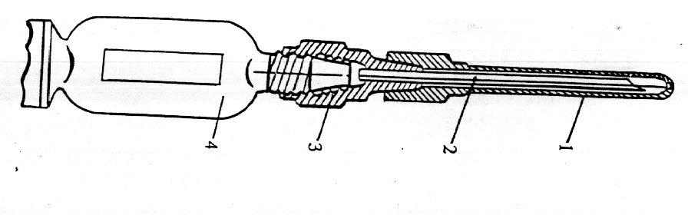
Остановка кровотечения при повреждении сонной артерии.
Наложение жгута при повреждении крупных сосудов является временной мерой и требует быстрейшего оказания врачебной помощи.
Раненым рекомендуется давать обильное питье за исключением раненым в брюшную полость.
Введение обезболивающих средств
Обезболивающие средства вводятся раненым немедленно в целях предупреждения травматического шока или вывода раненого их шокового состояния. В случае легкого ранения, в целях экономии обезболивающих средств, разведчики должны воздерживаться от их применения. В комплекте индивидуальной аптечке имеется шприц-тюбик (колпачок и корпус белого цвета) содержащий 1 миллилитр 2% раствора промедола.
Шприц-тюбик с обезболивающим средством.

Slide 12
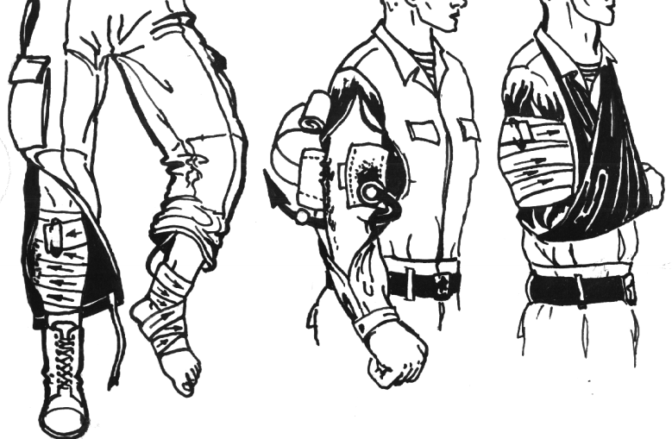
Закрытие раны повязкой.
Наложение повязки, введение (употребление) антибиотиков и иммобилизация (ограничение подвижности) - мероприятие необходимое для предупреждения раневой инфекции.
Для наложения асептической (стерильной) повязки используется индивидуальный перевязочный пакет.
Способы наложения повязок с использованием индивидуального пакета.

Slide 13
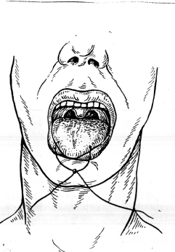
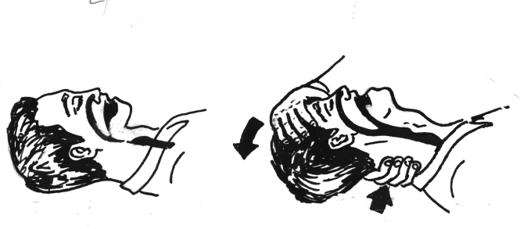
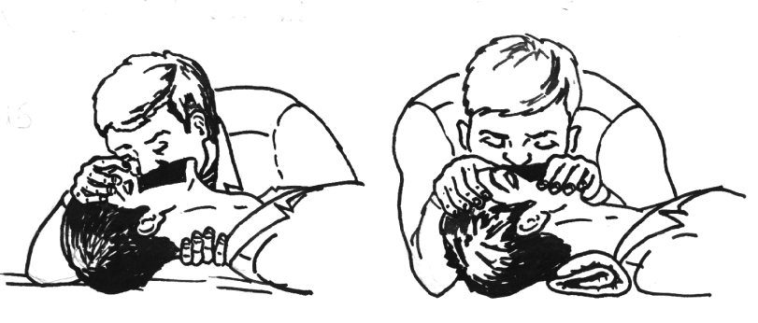
Искусственное дыхание и закрытый массажах сердца.
Во всех случаях при остановке дыхания и сердцебиения следует немедленно начать искусственную вентиляцию легких и закрытый массажах сердца т.к. по истечению 3-5 минут наступает смерть потерпевшего.
Для проведения искусственной вентиляции легких необходимо устранить механическую асфиксию (западание языка), предварительно очистив полость рта с помощью пальца обмотанного куском бинта или носовым платком, повернув голову пострадавшего набок или уложив его вниз лицом.
Очистив полость рта, пострадавшего укладывают на спину, вверх лицом и максимально запрокинув голову, подкладывают под шею валик из ткани или руку оказывающего помощь.
Устранение асфиксии.
Оказывающий помощь осуществляет полный выдох изо рта в рот или изо рта в нос (последний способ более эффективен т.к. воздух не попадает в пищевод и желудок). Осуществляя выдох, необходимо зажимать нос (изо рта в рот) или рот (изо рта в нос) пострадавшего. После выдоха, оказывающий помощь отстраняет свой рот, чтобы сделать очередной вдох и дать возможность пострадавшему осуществить пассивный выдох.
Способы искусственного дыхания.

Slide 14
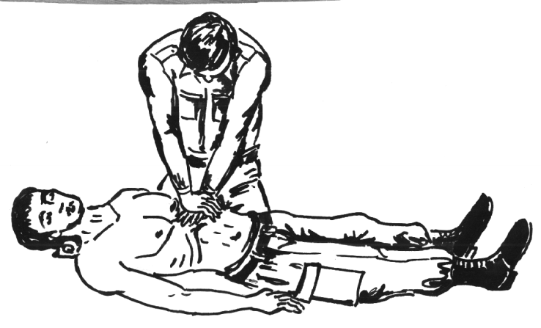
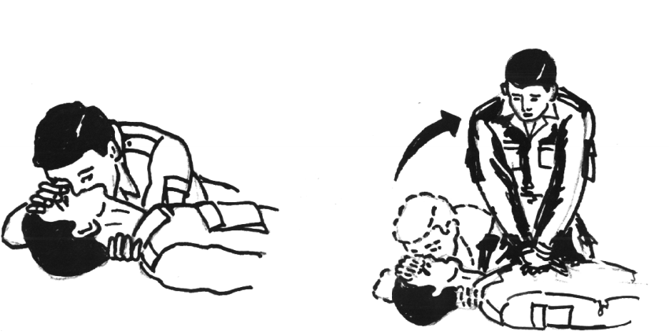
Закрытый массаж сердца.
Остановка дыхания влечет останову деятельности сердца, при отсутствии у пострадавшего пульса, прекращения обильного кровотечения и расширения зрачков, возникает необходимость массажа сердца в комплексе с искусственной вентиляцией легких.
Причинами остановки сердца при ранении так же является большая потеря крови (более 1,5 литра) и травматический шок (при не смертельных ранениях). В некоторых случаях кровопотеря может осуществляться внутренним кровоизлиянием в брюшную или плевральную полость. Закрытый массаж сердца необходимо начинать немедленно, уложив пострадавшего на спину на ровную поверхность.
Массаж осуществляется толчкообразными усилиями прямых рук за счет движения корпуса с частотой 2 толчка за 3 секунды. Силовой толчок должен быть плавным, перемещающим грудину на 3-4 см к позвоночнику.
Если помощь оказывается одним человеком, то в начале делается 2-5 раздуваний легких, затем производится 10-15 массажных толчков, в дальнейшем чередуется 2 раздувания легких с 3-5 толчками.
При оказании помощи двумя людьми нужно начинать с 5 раздуваний легких и 5 толчков, чередуя в последующем 2 вдувания с 5 массажными толчками.
Противопоказанием к закрытому массажу сердца является ранение грудной клетки.
Закрытый (наружный) массаж сердца.

Slide 15
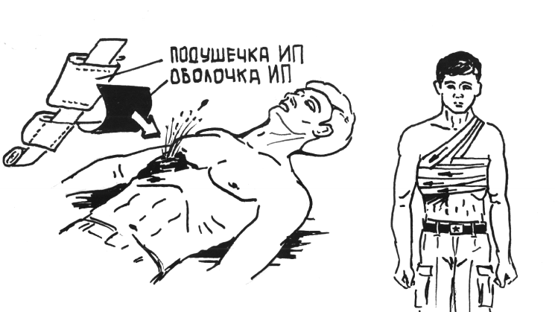
Устранение пневмоторакса.
Открытый пневмоторакс сопровождается при проникающем ранении груди с проникновением в плевральную полость через раневое отверстие, в момент вдоха воздуха и вытеснение его при выдохе.
Отличительным признаком пневмоторакса является свистящий и клокочущий звук, возникающий при прохождения воздуха через рану. Открытый пневмоторакс приводит к расстройству дыхания вплоть его остановки и смерти пострадавшего.
Раненым с признаками пневмоторакса строго накладывается окклюзивная (герметичная) повязка, для чего используется прорезиненная оболочка индивидуального перевязочных пакета.
Оболочка накладывается внутренней (стерильной) стороной на рану, после чего на нее накладывается подушечка перевязочного пакета.
Окклюзивную повязку можно накладывать, используя пленку полиэтиленового пакета, лейкопластырь, скотч и другой не пропускающий воздух материал.
Окклюзивная повязка.

Slide 16
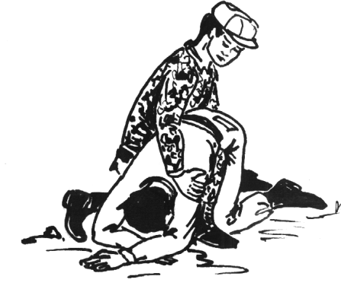
3 вопрос: Солнечный и тепловой удары. Оказание первой помощи при ожогах, общем замерзании и обморожении, при спасении утопающего. Правила переноски пострадавшего. Погрузка пострадавшего в различные виды транспорта.
ОКАЗАНИЕ ПОМОЩИ ПРИ СОЛНЕЧНОМ И ТЕПЛОВОМ УДАРЕ
Пострадавшего эвакуируют в прохладное место (тень), расстегивают одежду, накладывают холодный компресс на лоб, затылок, паховую область, под мышки, локтевой и подколенный сгиб (места прохождения крупных кровеносных сосудов под кожей).
Допускается обливание одежды пострадавшего водой. Пострадавшему дается обильное питье в виде водно-солевого раствора 1/2 чайной ложки поваренной соли (пакетик регидрона) на 1 литр воды.
ОКАЗАНИЕ ПОМОЩИ УТОПАЮЩЕМУ
Первая помощь утопающему заключается в очистке легких от воды и проведении искусственной вентиляции легких, а при остановке сердца, комбинированном проведении искусственного дыхания и закрытого массажа сердца.
Удаление воды из дыхательных путей.

Slide 17
ПЕРВАЯ МЕДИЦИНСКАЯ ПОМОЩЬ ПРИ ОЖОГЕ.
Первая помощь пострадавшему от ожогов заключается в первую очередь в тушении горящей одежды или огневых смесей зажигательных средств и эвакуации пострадавшего из очага воздействия высоких температур.
Тушение огня на человеке производится путем набрасывания тканевых материалов, забрасывания огня снегом (песком, грунтом), обливанием водой (окунанием в воду).
Различают четыре степени ожогов:
I степень - покраснение и отек кожи;
II степень - пузырьки наполненные желтоватой жидкостью;
III степень - обугливание кожи (омертвение подкожной ткани);
IV степень - обугливание тканей.
При оказании помощи, пострадавшим от ожогов вводится обезболивающее средство (шприц тюбик с промедолом) и накладывается стерильная не тугая повязка. При ожогах I степени повязка не накладывается. Перед наложение повязки не следует удалять с ожоговых участков остатки прилипшей несгоревшей одежды, огневых смесей и прокалывать пузыри. Пораженная поверхность лишь очищается от песка, земли и других грубых инородных тел. В теплое время года одежда с пострадавших участков снимается или разрезается вдоль швов для охлаждения, грудь пострадавшего освобождается от снаряжения, а на голову накладывается холодный компресс. С рук и пальцев пострадавшего снимаются часы (браслеты) и кольца, которые при появлении отека могут привести к сдавливанию и омертвению пораженных участков кистей.
На участки, обожженные зажигательными смесями на основе фосфора (зажигательно-дымовые артиллерийские снарядам или мины, бомбы) накладываются влажные повязки (5%, раствор марганцовки или чистая вода) для предотвращения самовоспламенения остатков огнесмеси. В холодное время года принимаются меры предупреждения обморожений в связи с нарушением обмена веществ в пораженной поверхности.

Slide 18
ОКАЗАНИЕ ПОМОЩИ ПРИ ОБМОРОЖЕНИИ
Первая помощь при появлении первых признаков обморожения (покалывание и жжение, побеление кожи и онемение пораженных участков) нужно немедленно растереть побелевшее место чистым платком, мехом шапки или воротника до покраснения кожи. Нельзя растирать обмороженный участок снегом. Растирание лучше производить в теплом помещении или полушубком (бушлатом) у костра. После оказания первой помощи на обмороженный участок наложить утепленную повязку (надеть шерстяной носок, меховые рукавицы, завязать лицо шарфом). При обморожениях допускается растирание стоп ног или кистей рук спиртом, а обмороженные щеки, нос и уши легко массажируют смоченным в спирте ватным тампоном. Массаж спиртом производится в теплых помещениях. После расширения кожи нанести на нее питательный крем или вазелин. Если есть возможность, обмороженные участки можно поместить в воду t от +20° до 30°С.
В целях профилактики обморожений необходимо следить за состоянием одежды, обуви, носков (портянок). Влажная обувь и носки приводят к охлаждению кожи. При лыжных переходах нельзя допускать сдавливания стоп лыжными ремнями. Нужно помнить, что ранее обмороженные участки тела более чувствительны к холоду и быстрее подвергаются повторному обморожению. Для профилактики обморожений ног, на привалах следует менять влажные носки (портянки) и растирать ноги от пальцев к верху, разгибать и сгибать пальцы.

Slide 19
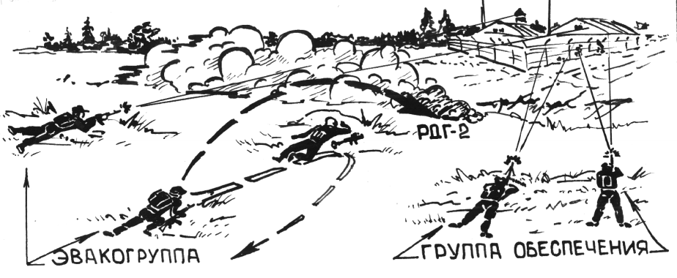
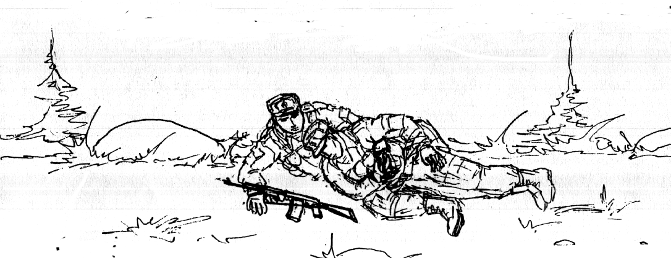
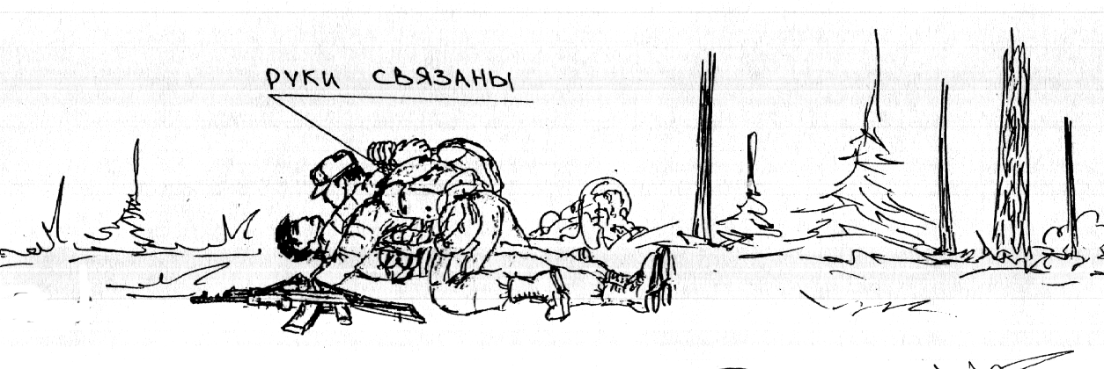
ЭВАКУАЦИЯ РАНЕНОГО ИЗ - ПОД ОГНЯ ПРОТИВНИКА
Эвакуация раненых разведчиков из-под огня противника в ходе выполнения задач требует быстрых, четких и слаженных действий всей разведывательной группы.
При эвакуации раненных следует действовать предельно быстро, не давая противнику времени оценить ситуацию и предпринять меры по блокированию и уничтожению разведгруппы.
Эвакуацию раненого из-под огня наиболее целесообразно проводить под прикрытием дымовой (дымо-пылевой) завесы и интенсивного огня по противнику.
Для постановки дымовой завесы применяются ручные дымовые гранаты РДГ-2Б (белого дыма) РДГ-2х (желтого дыма), зажигательно-дымовые патроны ЗДП или осколочные наступательные гранаты, образующие в момент взрыва дымо-пылевое облако.
В некоторых сложных ситуациях для эвакуации раненого из-под огня требуется эвакогруппа в 2-3 человека и подгруппа обеспечения.

Slide 20
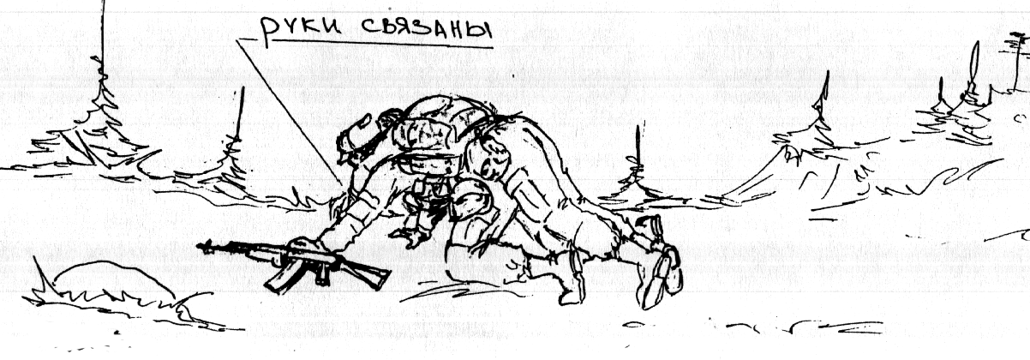
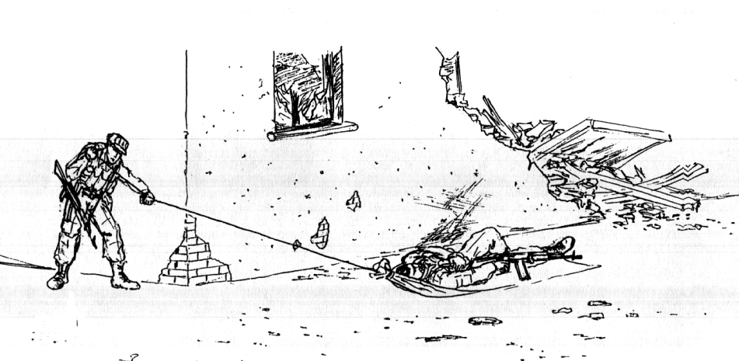
Способы эвакуации раненого из-под огня противника.
Способы эвакуации раненого из-под огня противника.

Slide 21
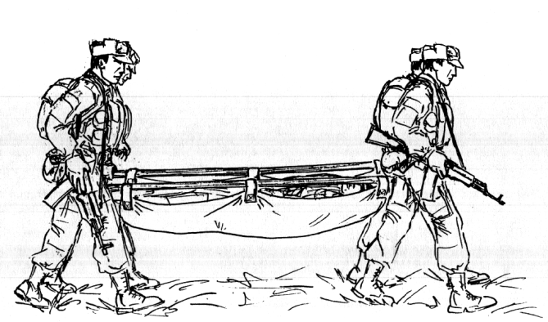
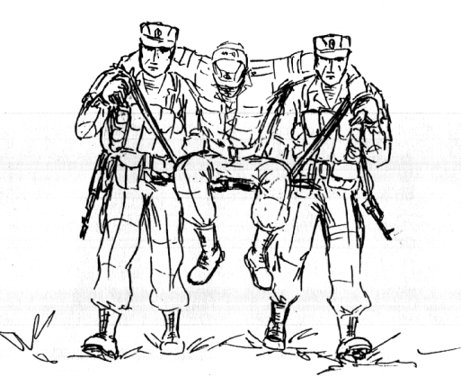
Как только раненый будет эвакуирован в ближайшее безопасное от огня противника место ему следует немедленно оказать первую помощь( в первую очередь остановить артериальное или венозное кровотечение), ввести обезболивающее. Если боевая обстановка позволяет, то раненому оказывается первая медицинская помощь в полном объеме. В сложных ситуациях боевой обстановки раненый транспортируется на пункт сбора, а подгруппа обеспечения отвлекает противника на себя, не давая ему возможности к преследованию эвакогруппы. Первая медицинская помощь в полном объеме, в данной ситуации, оказывается немедленно, как только представиться такая возможность (группа оторвется от преследования противника).
Способы транспортировки раненого

Slide 22
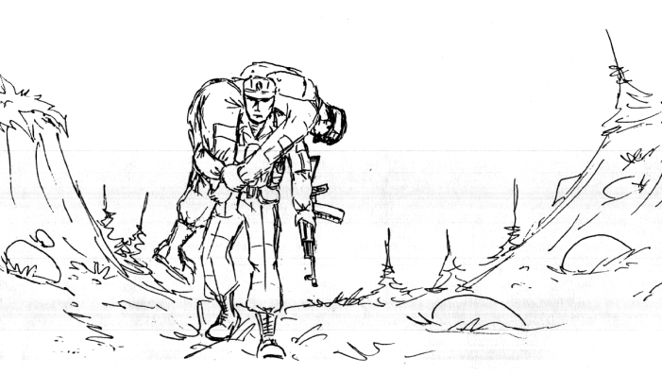
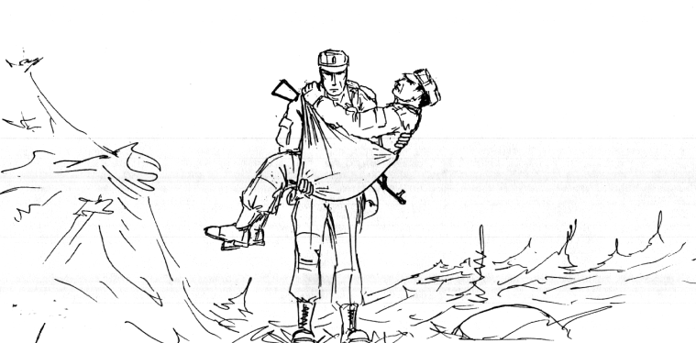
Способы транспортировки раненого

Slide 23
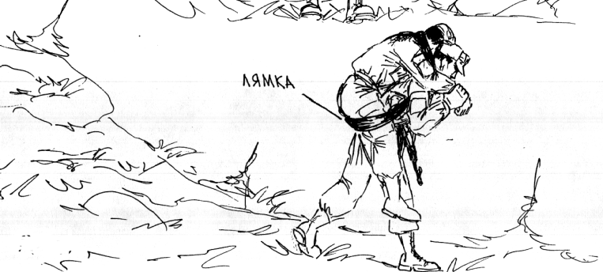
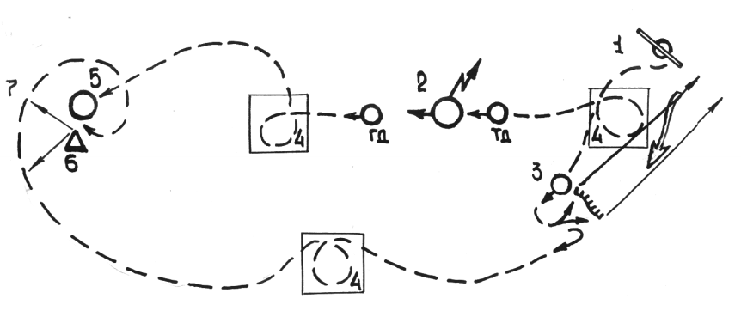
Способы транспортировки раненого.
Схема действий РГ при эвакуации раненого в тылу противника.

Slide 24
1 - место ранения; 2 - разведгруппа с раненым; 3 - отвлекающая подгруппа; 4 - места проведения мероприятий затрудняющих работу розыскных собак; 5 - пункт сбора; 6 - наблюдательный пост на пункте сбора; 7 - заход отвлекающей подгруппы на пункт сбора по «улитке».

Slide 25
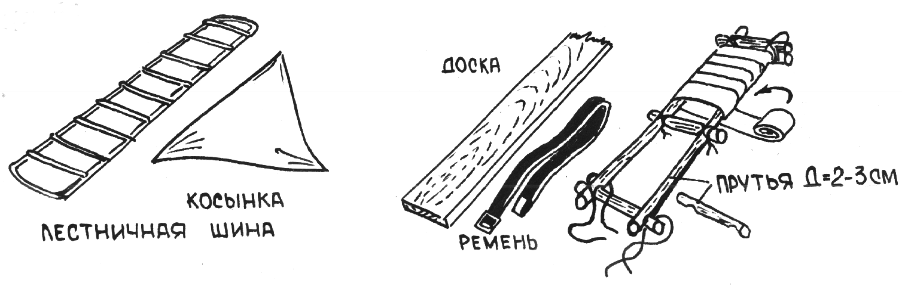
Транспортная иммобилизация.
Транспортная иммобилизация производится с целью создания покоя поврежденному участку тела, главным образом сломанных костей во время транспортировки раненого. Иммобилизация в значительной степени снижает дополнительное травмирование мягких тканей осколками костей и поражающими элементами, уменьшает боли - предотвращает развитие травматического шока.
Основные требования при проведении транспортной иммобилизации:
Перед наложением шины вводится обезболивающее средство, останавливается кровотечение, на рану накладывается повязка.
Одежда и обувь не снимаются, являясь импровизированной прокладкой. При необходимости наложения повязки в одежде можно вырезать «окно».
Иммобилизации подвергаются не менее двух суставов, смежных с поврежденным участком конечности.
Иммобилизационные средства.

Slide 26
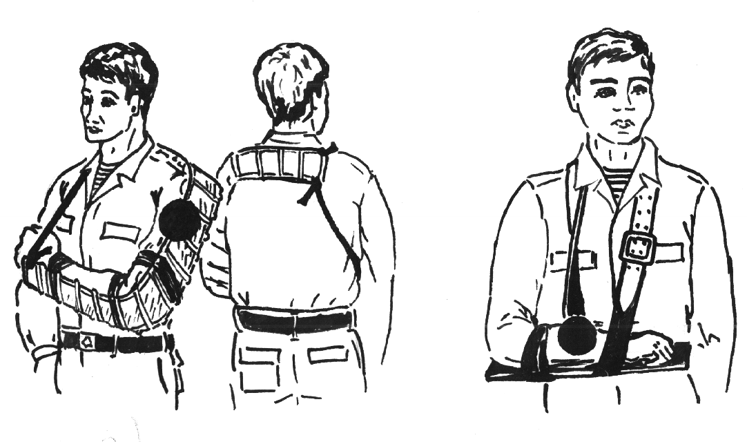
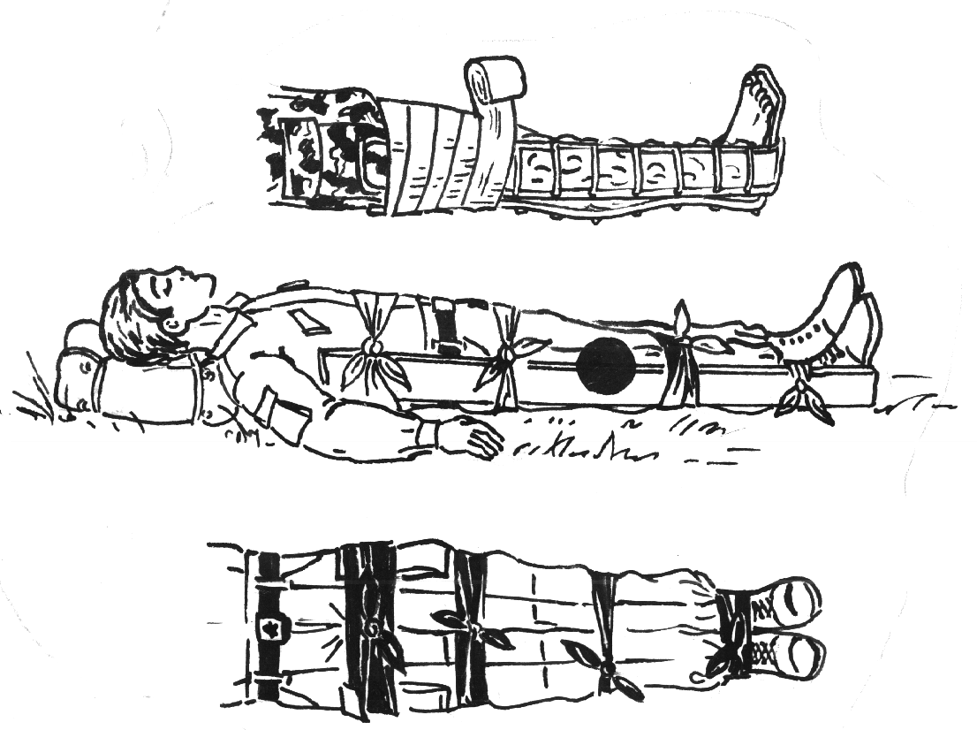
Способы транспортной иммобилизации

Slide 27
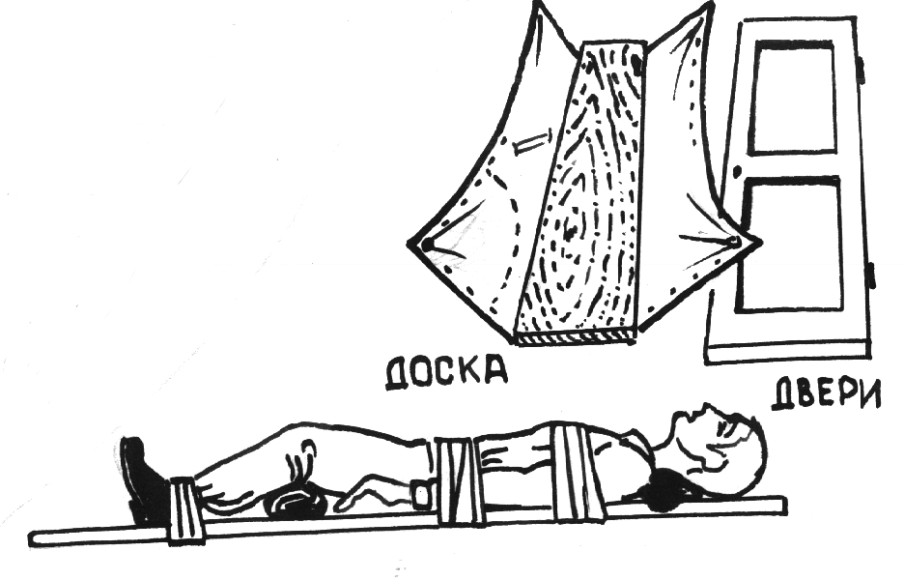
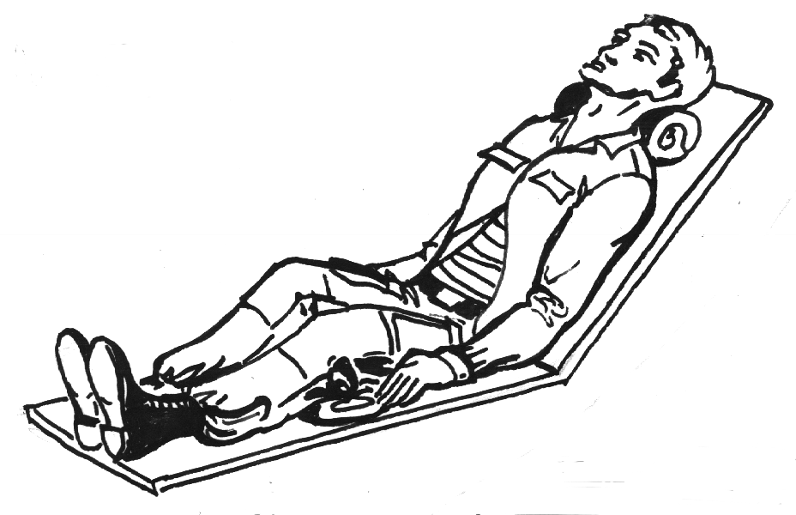
Способы транспортной иммобилизации.

Slide 28
4 вопрос
Основы организации профилактики травматизма в подразделении.
Основными причинами травматизма личного состава являются:
нарушения требований техники безопасности;
неисправность оружия, материальной части, отсутствие спецодежды;
недостаточная освещенность рабочих помещений, спортивных залов, низкая температура в них;
неподготовленность мест занятий по физической подготовке, неисправность спортивных снарядов;
низкая обученность солдат и сержантов правилам обращения с оружием, с боевой техникой;
недостаточный контроль со стороны командиров подразделений за личным составом в ходе боевой и физической подготовки, выполнения строительных и хозяйственных работ;
личная недисциплинированность военнослужащих, наличие неуставных взаимоотношений;
нарушение правил дорожного движения, эксплуатации автомобилей, недостатки в организации парковой службы;
употребление спиртных напитков, дисциплинарные нарушения.
Мероприятия по предупреждению травматизма заложены в обязанности всех без исключения должностных лиц воинской части. Предупреждение травматизма организуется лично командирами подразделений и достигается системой подготовки личного состава к мероприятиям боевой подготовки и хозяйственной деятельности, а также постоянным контролем за личным составом в ходе его повседневной деятельности. Осуществлять меры по предупреждению гибели и травматизма личного состава Вооруженных Сил Российской Федерации с учетом особенностей и характера выполняемых задач по видам деятельности войск (сил): при организации и несении боевого дежурства определять необходимые требования безопасности, соответствующие степеням боевой готовности, позволяющие своевременно выполнять внезапно возникающие задачи.
Допуск военнослужащих к несению боевого дежурства осуществлять после обучения их безопасным методам выполнения функциональных обязанностей на своих рабочих местах, действиям в аварийных и нештатных ситуациях, правилам оказания первой доврачебной помощи пострадавшим при несчастных случаях.

Slide 29
При работе с вооружением и военной техникой обеспечивать ее проведение в строгом соответствии с установленными технологическими требованиями. Допуск личного состава на право управления техническими средствами, выполнения работ по их обслуживанию и ремонту осуществлять только после обучения и сдачи зачета на право самостоятельной работы. В воинских частях, учреждениях, военно-учебных заведениях, на предприятиях и в организациях Министерства обороны Российской Федерации определить перечень работ с повышенной опасностью, учитывающий специфику их выполнения и меры по обеспечению безопасности личного состава; при планировании и организации боевой подготовки предусматривать меры по обеспечению безопасности и определять ответственных должностных лиц за их выполнение. Особое внимание обращать на подбор и профессиональную подготовку руководителей занятий, оборудование и подготовку мест их проведения, исправность вооружения и военной техники, средств имитации, укомплектованность подразделений и умение личного состава соблюдать требования безопасности в ходе занятий по различным видам боевой подготовки. При организации несения личным составом караульной и внутренней служб особое внимание обращать на соблюдение требований безопасности при обращении с оружием, психологическую готовность каждого военнослужащего к выполнению задач караульной и внутренней служб, обеспечение систематического контроля за выполнением должностными лицами суточного наряда своих функциональных обязанностей. Личный состав, допущенный к несению караульной службы, должен быть обучен правилам обращения с оружием и боеприпасами, знать и строго соблюдать порядок заряжания оружия, требования безопасности при его применении.

Slide 30
Обратить особое внимание
на профилактическую работу с военнослужащими и лицами гражданского персонала, имеющими личный автотранспорт,
на контроль за оборудованием водоемов и организацией купания подчиненного личного состава,
на организацию контрольно-пропускного режима на территориях воинских частей, гарнизонов и жилых городков,
на предупреждение конфликтных ситуаций между военнослужащими и местным населением,
на профилактику суицидальных проявлений со стороны отдельных военнослужащих.
Приказом по части создается комиссия по безопасности воинской службы во главе с одним из заместителей командира. В комиссию входят:
представители воспитательных органов,
технической, медицинской, автомобильной и других тыловых служб.
Ежеквартально комиссия на заседаниях анализирует состояние травматизма в части и составляет доклад на имя командира с выводами и предложениями. Периодически организуется в части проверка состояния техники безопасности при выполнении различных работ, на занятиях. Результаты проверок докладываются командиру для принятия решения. Каждая травма с трудопотерей расследуется в части комиссией по профилактике травматизма. Результаты расследования и меры, принятые по каждому отдельному случаю, докладываются командиру части. О случаях тяжелых травм, гибели военнослужащих, травм с подозрением на умышленное их причинение, начальник медицинской службы обязан доложить в органы военной прокуратуры.

Slide 31
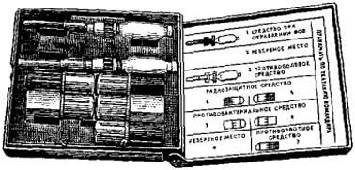
Приложение
Табельные медицинские средства индивидуальной защиты, порядок их использования.
Аптечка индивидуальная (АИ). Предназначение, порядок и правила пользования.
Аптечка индивидуальная - набор средств медицинской самопомощи военнослужащего. Аптечка предназначена для предупреждения или снижения поражающего действия различных видов современного оружия, а также для оказания первой медицинской помощи при поражениях личного состава. Содержимое аптечки (шприц-тюбики и пеналы) размещено в пластмассовой коробке и удерживается внутренними перегородками корпуса. Каждое лекарственное средство в аптечке находится в строго определенном месте, порядок размещения указан на внутренней стороне крышки.
В гнезде 1 имеется шприц-тюбик (с красным колпачком), содержащий антидот (противоядие) против фосфорорганических отравляющих веществ (VX, зарин, зоман).
Гнездо 2 - резервное, оно в некоторых аптечках может иметь такой же шприц-тюбик, как в гнезде 1. Вместо шприц тюбиков в гнездах 1 и 2 могут быть вложены шприцы автоматические многоразового пользования с несколькими насадочными частями, содержащими антидот против фосфорорганических отравляющих веществ.

Slide 32
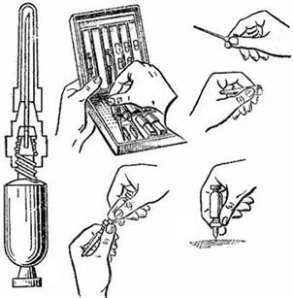
В гнезде 3 находится шприц-тюбик (с белым колпачком), содержащий противоболевое средство, которое вводится под кожу для уменьшения боли при ранениях, ожогах и переломах.
В гнезде 4 в двух пеналах малинового цвета содержится 12 таблеток радиозащитного средства. При угрозе облучения проникающей радиацией, при действиях на местности, зараженной радиоактивными продуктами ядерного взрыва, принимается сразу шесть таблеток. Эта доза эффективна в течение 4–5 ч. Если действия и дальше будут продолжаться на зараженной местности, необходимо принять остальные шесть таблеток.
В гнезде 5 в двух белых пеналах прямоугольной формы содержится по восемь таблеток противобактериального средства. При ранениях, ожогах или угрозе бактериологического (биологического) заражения принимается одновременно восемь таблеток препарата, через 6–8 ч – повторно восемь таблеток из второго пенала.
Гнездо 6 – резервное.
В гнезде 7 в круглом ребристом пенале голубого цвета содержатся таблетки этаперазина – противорвотного средства. Его принимают по одной таблетке в случаях появления признаков первичной реакции на радиоактивное облучение (тошнота, рвота), а также при возникновении этих расстройств в результате контузии или ранения.
Для использования шприц-тюбика необходимо :
извлечь шприц-тюбик из аптечки;
одной рукой взяться за ребристый ободок канюли, другой - за корпус
и повернуть корпус по ходу часовой стрелки до упора - для прокола
мембраны;
взять шприц-тюбик за канюлю, снять колпачок, защищающий
иглу;
удерживая шприц-тюбик за ребристый ободок канюли и не сжимая
пальцами тюбика, ввести иглу в мягкие ткани бедра, ягодицы или
плеча (можно через одежду) до канюли;
выдавить содержимое тюбика, сжимая его корпус;
не разжимая пальцев, извлечь иглу.

Slide 33
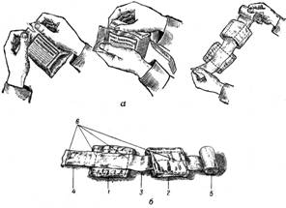
Средство при отравлении ФОВ - содержимое одного шприц-тюбика с красным колпачком следует применять при первых признаках поражения: нарушении зрения, затруднении дыхания, слюнотечении. Чем раньше применен антидот, тем выше его эффективность. Второй шприц-тюбик с красным колпачком использовать через 5-7 мин после введения содержимого первого шприц-тюбика в тех случаях, когда признаки поражения продолжают нарастать (усиливаться).
Пакет перевязочный медицинский индивидуальный стерильный (ППИ). Предназначение, порядок и правила пользования.
Пакет перевязочный индивидуальный стерильный (ППИ) предназначен для оказания само- и взаимопомощи на месте ранения. Пакет состоит из бинта и двух прошитых ватно-марлевых подушечек, сложенных в два раза. Одна из подушечек укреплена на бинте неподвижно, другую можно легко перемещать. Пакет упакован в две оболочки: наружную прорезиненную, и внутреннюю бумажную (пергамент в три слоя). В складках бумажной оболочки находится английская булавка. Содержимое пакета стерильно.
Порядок вскрытия пакета перевязочного индивидуального :
Наружную оболочку разрывают по имеющемуся надрезу.
Извлекают булавку и перевязочный материал, упакованный в бумажную оболочку.
Бумажную оболочку снимают с помощью разрезной нитки.
Повязку разворачивают таким образом, чтобы не касаться руками тех поверхностей ватно-марлевых подушечек, которые будут прилегать к ране. Ватно-марлевые подушечки берут руками только со стороны прошитой цветными нитками.
Индивидуальный перевязочный пакет и порядок его вскрытия: а – порядок вскрытия пакета; б – пакет в развернутом виде; 1 – неподвижная подушечка; 2 – подвижная подушечка; 3 – бинт; 4 – начало бинта; 5 – головка бинта; 6 – цветные нитки.

Slide 34
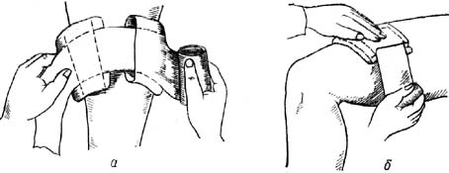
Применение пакета перевязочного индивидуального для оказания первой помощи:
Если повязку накладывают на одну рану, вторую подушечку следует уложить поверх первой (рис. 4 б).
Если повязку накладывают на две раны, то подвижную подушечку отодвигают от неподвижной на такое расстояние, чтобы можно было закрыть обе раны (рис. 4 а).
Подушечки удерживают на ранах с помощью бинта.
Конец бинта закрепляют булавкой на поверхности повязки или завязывают.
Наружную прорезиненную оболочку ППИ применяют для наложения окклюзионной повязки при проникающем ранении грудной клетки.
Перевязка раны с применением пакета перевязочного индивидуального: а – перевязка двух ран; б – перевязка одной раны.
Общие правила наложения бинтовой повязки
Бинтовая повязка, на какую бы часть тела она ни накладывалась, может быть правильно выполнена только при соблюдении основных правил: 1. Больного следует уложить или усадить в удобное положение, чтобы бинтуемая область тела была неподвижна и доступна. В случаях ранений головы, шеи, груди, верхних конечностей, если позволяет состояние раненого, повязку удобнее накладывать усадив пострадавшего. При ранении живота, области таза и верхних отделов бедра, повязка накладывается в положении лежа на спине, а таз пострадавшего следует приподнять, подложив под крестец сверток из одежды или скатку шинели. 2. Бинтуемая часть конечности должна находится в положении, в каком она будет находиться после наложения повязки.

Slide 35
Для плечевого сустава – это слегка отведенное положение плеча, для локтевого сустава – согнутое под прямым углом предплечье. Область тазобедренного сустава бинтуют при выпрямленном положении конечности, коленного сустава - конечность слегка согнута в суставе, голеностопного сустава – стопа устанавливается под углом 90 градусов к голени. 3. Бинтующий должен стоять лицом к больному, чтобы иметь возможность вести наблюдение за его состоянием и избегать ненужного травмирования при наложении повязки. 4. Ширина бинта выбирается соответственно размерам раны и бинтуемого сегмента тела. 5. Бинт раскатывают слева направо, против часовой стрелки. Головку бинта, как правило, держат в правой руке, а свободный конец – в левой. Исключение составляют: повязка на левый глаз, повязка Дезо на правую руку, колосовидные повязки на правый плечевой и тазобедренный суставы и первый палец правой стопы. При наложении этих повязок бинт раскатывают справа налево. 6. Бинтование всегда производят от периферии к центру (снизу вверх). 7. Бинтование начинают с 2-3 закрепляющих туров (т.е. круговых витков) бинта. Закрепляющие туры накладываются на наиболее узкую неповрежденную область тела около раны. 8. Каждый последующий оборот бинта должен перекрывать предыдущий на половину или на две трети его ширины. 9. Бинт раскатывают не отрывая его головки от поверхности тела, что обеспечивает равномерное натяжение бинта на всем протяжении повязки. 10. Если бинт израсходован, а бинтование необходимо продолжить, тогда под конец бинта подкладывают начало нового и укрепляют круговым туром; затем бинтование продолжают. 11. Бинтование рекомендуется завершать 2-3 круговыми турами наложенными в проекции закрепляющих туров, с которых начиналось бинтование. 12. Повязка завершается надежным закреплением конца бинта. Конец бинта разрезают (разрывают) продольно, полученные полосы перекрещивают между собой, затем обводят вокруг бинтуемого сегмента и завязывают узлом. Закрепить конец бинта можно также английской булавкой, полосками лейкопластыря, прошить нитками, либо продернуть кровоостанавливающим зажимом сквозь туры бинта и завязать узлом. 13. Узел, которым закреплен конец бинта не должен находиться: в проекции раны (другого повреждения), на затылочной и височной области, на спине, на подошвенной поверхности стопы, на ладонной поверхности кисти.

Slide 36
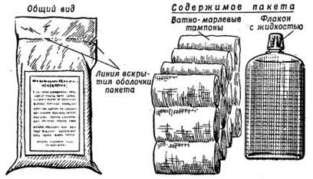
Пакет противохимический индивидуальный (ИПП-8). Предназначение, порядок и правила пользования
Индивидуальный противохимический пакет ИПП-8 предназначен для оснащения личного состава. Пакет ИПП-8 рассчитан на оказание первой помощи в порядке само- и взаимопомощи при поражении капельножидкими отравляющими веществами. ИПП-8 обеспечивает проведение частичной санитарной обработки открытых участков кожных покровов и непосредственно прилегающих к ним участков обмундирования, зараженных капельножидкими отравляющими веществами. Пакет состоит из плоского стеклянного флакона емкостью 200 мл, заполненного универсальным дегазирующим раствором, четырех ватно-марлевых тампонов и памятки о правилах использования пакета.
Индивидуальный противохимический пакет ИПП-8
Характеристика пакета ИПП-8:
Количество дегазатора во флаконе обеспечивает обработку 1500-2000 см2 поверхности тела. Объем дегазирующей рецептуры – 135 мл. Упаковка - полиэтиленовая оболочка. Масса - 250 г. Время приведения пакета в действие – 25-35 с. Продолжительность обработки – 1,5-2 мин.

Slide 37
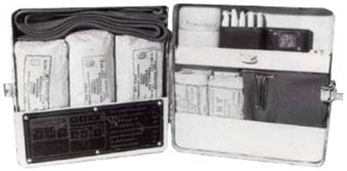
Пантоцид. Предназначение, порядок и правила пользования Таблетки пантоцида предназначены для обеззараживания воды. Одна таблетка рассчитана на обеззараживание одной фляги воды (1 литра). Если вода мутная, во флягу необходимо добавить две таблетки. Вода пригодна для питья через 40– 50 мин после полного растворения таблеток.
Аптечка войсковая (АВ). Предназначение, порядок и правила пользования ими Аптечка АВ – войсковая предназначена для оснащения боевых машин и военной техники на колесном и гусеничном ходу. Аптечка рассчитана на оказание первой помощи в порядке само- и взаимопомощи 3-4 раненым и обожженным из числа членов экипажей (расчетов) боевых машин и военной техники.
Аптечка содержит: антисептическое средство (йода 5% спиртовой раствор по 1 мл), раздражающее средство (аммиака 10% раствор по 1 мл), средство для обеззараживания воды («Пантоцид» в таблетках по 0,0082), перевязочные средства (бинт марлевый стерильный, повязки медицинские малые, косынка медицинская), жгут кровоостанавливающий, булавки безопасные.
Масса аптечки войсковой – 800 г.

